Slide 1
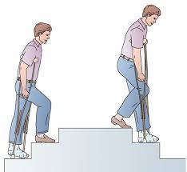
NASTAVNI PREDMET-KINEZIOLOGIJA 2
XIV PREDAVANJE-
*Analiza hoda po nagibu, hod po stepenicama, hod uz pomoć štaka
Prof dr Milorad Jerkan

Slide 2
Analiza hoda po nagibu - penjanje
Potkolenica prednje noge je u položaju fleksije ,a cela tabanska površina stopala je u kontaktu sa podlogom.
Ako je teren manje strm tada se prvo petama dodirne tlo, a zatim celim stopalom i to pre nego što se prsti zadnje noge odvoje od podloge
Faza oslanjanja obema nogama je mnogo duža nego pri hodu po ravnom.
U fazi oslonca trup se naginje napred, a to je izraženije što je nagib terena veći.
Težište tela se tada nalazi iznad prednjeg dela stopala.

Slide 3
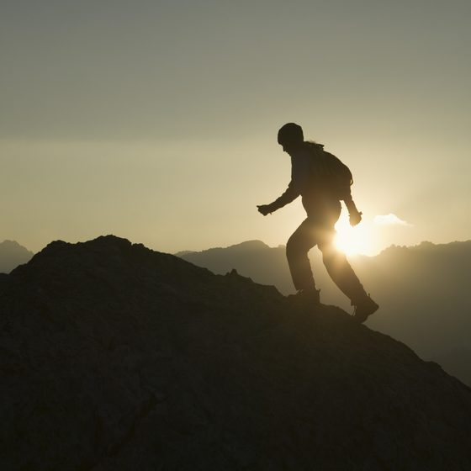

Slide 4
Analiza hoda po nagibu - penjanje
Nagla ekstenzija (plantarna fleksija) zadnjeg stopala gura telo napred i u vis.
Odvajanjem stopala zadnje noge od podloge i ekstenzijom natkolenice prednje noge počinje faza oslanjanja jednom nogom.
U mahovoj fazi odvaja se stopalo zadnje noge od poda, ekstendira se natkolenica prednje noge i trup.

Slide 5
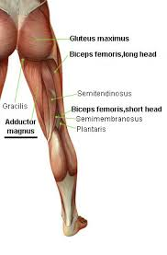
Mišići koji su aktivni
Mišići fleksori kuka i potkolenice:
-M.iliopsoas
- M.tensor fasciae latae
- M.sartorius
- M.pectineus
Dorzalni fleksori stopala: m.tibialis anterior
Tako se podiže stopalo i prenosi noga napred

Slide 6
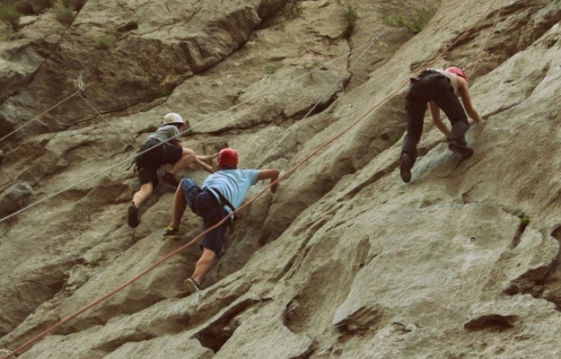
Mišići koji su aktivni
Najveće opterećenje trpe m.quadriceps femoris noseće noge kao i m.triceps surae zadnje noge .
U većoj meri uključeni su i mišići ekstenzori karlice i trupa (trup je nagnut napred)

Slide 7
Silaženje
Pri silaženju opšti zamor je manji ali je m.quadriceps femoris mnogo više opterećen nego kod hoda uz brdo. Noseća noga ne ostaje tokom cele faze oslonca opružena već je flektirana u kolenu pa je ovaj mišić opterećen celom težinom tela. (ekscentrične kontrakcije da bi se sprečila do prevelika fleksija u kolenu)
Kada podignuta noga dodirne petom tlo, zadnja noga je flektirana i cela težina prelazi na prednju (sada noseću) koja je flektirana.
Što je nagib veći veće je i naginjanje trupa unazad.

Slide 8
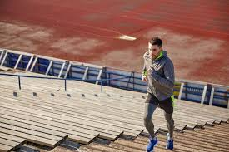
Penjanje uz stepenice
Počinje fleksijom natkolenice čime se podiže noga na naredni stepenik
Stopalo podignute noge postavlja se celom površinom tabana na gornji stepenik.
Potkolenica ove noge je flektirana prema natkolenici a natkolenica prema karlici.
Tako je težište tela iznad stopala prednje noge.
U ovim aktivnostima deluju m.iliopsoas i fleksori potkolenice.

Slide 9
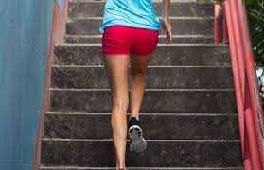
Penjanje uz stepenice
Dalje dolazi do snažne plantarne fleksije stopala zadnje noge (m.triceps surae) – što gura telo napred i naviše.
Kontrakcijom m.quadriceps femorisa prednje noge podižu se trup i zadnja noga, dok je telo oslonjeno jednom nogom.
Prednja noga i trup se opružaju (m.quadriceps i m.gluteus medius) a zadnja noga se priprema za prelazak na sledeći stepenik

Slide 10
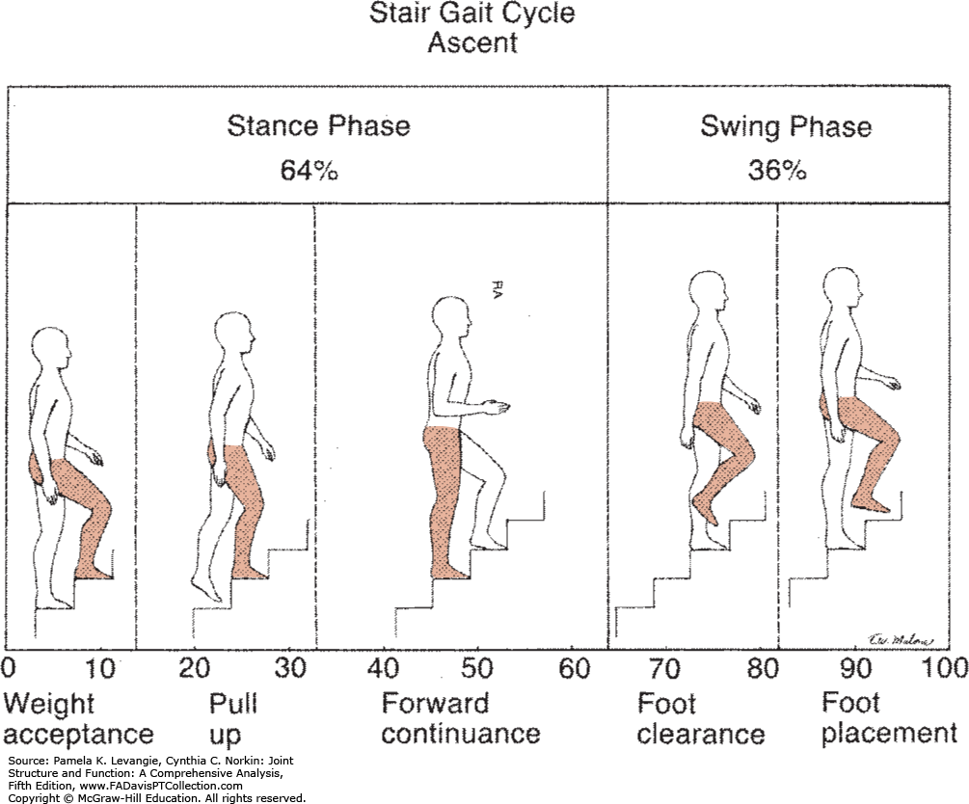

Slide 11
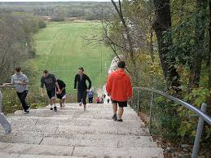
Silaženje niz stepenice
Opterećen je m.quadriceps – naizmenično ekscentričnim kontrakcijama – zbog fleksije opterećene noge.
Klateća noga se tada pomera napred, opruža dok ne dodirne donji stepenik. Tada je oslanjajuća noga maksimalno flektirana i težinu tela nosi njen kvadriceps.

Slide 12
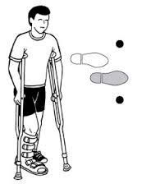
Hod uz pomoć štaka
Deo težine tela prenosi se na štake.
Hoda se uz pomoć mišića ruku, ramenog pojasa i trupa.
Time se smanjuje uloga mišića donjih ekstremiteta
Štake se koriste kada je normalan hod nemoguć zbog toga što se noge ne smeju opteretiti:
- prelom, amputacija, pareze, paralize, operacije

Slide 13
Mišići koji se angažuju
M.triceps brachi – ekstenzor podlakta
M.pectoralis major
M.latissimus dorsi
M.trapezius – sva tri snopa
Mm.rhomboidei
M.deltoideus
Hod uz pomoć štaka može biti dvotaktni, trotaktni i četvorotaktni.

Slide 14
Dvotaktni hod
Štake se u prvom aktu postave ispred nogu, zatim se telo podigne uvis i prebaci napred, pri čemu stopala treba da dodirnu podlogu – to je drugi takt.
Pri prebacivanju štaka napred oslonac je na nogama, a pri pokretu klaćenja tela (prebacivanju tela napred) oslonac je na štakama.

Slide 15
Četvorotaktni hod
Prvi takt – napred ide desna štaka
Drugi takt – zatim leva noga
Treći takt – leva štaka
Četvrti takt – desna noga
Telo ovako uvek ima 3 tačke oslonca

Slide 16
Hod sa štakama – sa rasterećenjem jedne noge
Hod je običan a štaka se postavlja napred istovremeno i uvek pored istog stopala kada ono dodirne zemlju.
Druga noga je zdrava i nosi puni teret.
- U slučaju paralize ili povrede jedne noge.

Slide 17
Strukture i mehanizmi koji učestvuju u kontroli hoda
Refleksni mehanizmi kičmene moždine
Refleksni mehanizmi uspravljanja i održavanja ravnoteže
Integrativni procesi moždane kore
Funkcije ostalih delova nervnog sistema (cerebelum, vestibularna jedra, periferni nervi, senzitivni elementi)
Koštano zglobne strukture

Slide 18
Poremećaji hoda
Najčešći poremećaji hoda su posledica:
Moždanog udara
Parkinsonove bolesti
Polineuropatije
Multiple skleroze
Bolesti kičme
Bolnih sindroma

Slide 19
Poremećaji hoda
Hod sitnim koracima – kod Parkinsonove bolesti i kod demencije izazvane ateriosklerozom
Gegav hod sa prebacivanjem težine sa jedne noge na drugu (iščašeni kukovi)
“Petlov hod” – kod paralize peroneusa
Teturav hod – kod oštećenja malog mozga, u alkoholisanom stanju
Hod kod hemipareze
Antalgičan hod
Makazast hod

Slide 20
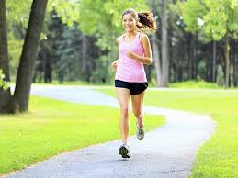
Analiza trčanja
Trčanje predstavlja posebnu vrstu kretanja čovekovog tela, koje se odvija u skokovima, pri čemu se naizmenično smenjuju faza oslonca jednom nogom i faza leta kroz vazduh.
To znači da je pri trčanju jedno stopalo na zemlji, a drugo je u vazduhu i stopalo se postavlja na zemlju tek onda, kada se ono drugo stopalo odvojilo od zemlje (površine oslonca).

Slide 21
Analiza trčanja- faze
Iz ovoga proizilazi da se trčanje sastoji od dve faze:
Faza oslonca
Faza leta kroz vazduh.
Nakon završetka faze letenja u toku trčanja stopalo prednje noge svojom petom dodiruje oslanjajuću površinu na kojoj se trči.
U daljem toku oslonac te noge se prenosti na prste, a potkolenica se savija prema natkolenici, ali onda naglo dolazi do ekstenzije stopala prema potkolenici i njenog opružanja ka natkolenici, a telo se odbacuje uvis i napred. Na taj način, kroz navedeni odraz, počinje faza leta i telo je u vazduhu.

Slide 22
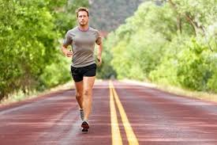
Mišići koji učestvoju u pokretima trčanja
M.quadriceps femoris (četvoroglavi butni mišić)
Mč.triceps surae (troglavimišić lista)
M.gluteus maximus (veliki sedalni mišić)
M.biceps femoris (dvoglavi butni mišić)
M.semimembranosus (poluopnasti mišić)
M.semitendinosus (polužilavi mišić)
M.rectus adbominis (pravi trbušni mišić)
M.obliqus abdominis externus (spoljašnji kosi trbušni mišić)
M.obliqus abdominis internus (unutrašnji kosi trbušni mišić)
M.errector spinae (opružač trupa)
M.iliopsoas (slabinsko-bedreni mišić)
M.quadratus lumborum (četvrtasti slabinski mišić)
M.deltoideus (deltasti mišić)
I drugi mišići;

Slide 23
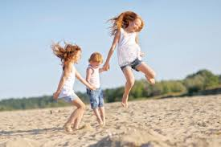
Analiza skokova
Skokovi predstavljaju posebnu vrstu kretanja tela, pri čemu se ono prvo odvaja od površine oslonca, zatim leti kroz vazduh, a kretanje se završava doskokom na zemlju ili drugu oslanjajuću površinu.
Postoje različiti oblici skokova:
Skokovi u dalj
Skokovi u vis
Skokovi preko prepreka
Skokovi u vodu
Skokovi pomoću motke
Skokovi preko sprava
Drugi skokovi

Slide 24
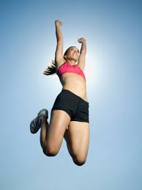
Analiza skokova-faze
Svaka vrsta skoka prolazi kroz četiri faze, što je zajedničko, ali za svaki skok postoje posebni načini izvođenja ovih faza.
Faze u skokovima su sledeće:
Priprema za odraz
Odraz
Let
Doskok
Ako se radi o skakanju u dalj,tu možemo naći sve navedene faze i one se mogu opisati i ustanoviti na zadovoljavajući način.

Slide 25
Analiza skokova
Priprema za odraz, se izvodi iz stojećeg stave skakača, pri čemu se potkolenice savijaju prema stopalima, a natkolenice se flektiraju ka potkolenicama.
Odraz se izvodi na taj način, što se vrše istovremeni energični sledeći pokreti:
opružanja stopala prema potkolenicama
ekstenzija natkolenica ka potkolenicama
naginjanja karlice prema natkolenicama
opružanje trupa
pokretanje nadlaktica dole i napred, a zatim gore i napred
Svi ovi pokreti daju telu veliku početnu brzinu, pa omogućuju odvajanje stopala od površine oslonca i time telo počinje da leti.

Slide 26
HVALA NA PAŽNJI

